Slide 1



Lập trình Java
Collection
GV Nguyễn Đắc Kiên

Slide 2
Nội dung
Khái niệm về Collections
Collections Framework
Interface Collections
Set Interface

Slide 3
Khái niệm về Collections (tập hợp)
Collections là một tập các lớp dùng để lưu trữ danh sách và có khả năng tự co dãn khi danh sách đó thay đổi, ví dụ như khi chúng ta thêm, sửa, xóa, chèn phần tử trong danh sách đó. Ngoài ra, Collections còn được dùng để lưu trữ, truy xuất, tương tác với dữ liệu và truyền dữ liệu giữa các phương thức với nhau
Một đặc điểm rất quan trong là khi sử dụng Collections đó là chúng ta không cần phải khai báo trước số lượng phần tử.

Slide 4
Collections Framework
Khái niệm Framework:
"Framework là một tập hợp các thư viện (Library) đã được đóng gói để hỗ trợ phát triển ứng dụng dựa trên Framework đó. Đồng thời, Framework cung cấp các nguyên tắc, cấu trúc của ứng dụng mà chúng ta phải tuân thủ theo nó.“
Ví dụ về Framework: Trong lập trình Java, Framework Spring là một Framework phổ biến dùng để lập trình web với Java.

Slide 5
Collections Framework
Khái niệm Collection Framework:
Một Java Collections Framework là một tập hợp các lớp (class) và các interface dùng để hỗ trợ việc thao tác trên tập các đối tượng
Trong Java, các Collections Framework cung cấp những thành phần sau:
Loại thành phần | Mô tả
Interfaces | Kiểu dữ liệu trừu tượng (abstract) biểu diễn Collections (chi tiết về abstract tôi sẽ giới thiệu trong chương Lập trình hướng đối tượng).
Implementations | Là sự triển khai các Interface, ví dụ như các Class.
Algorithms (các thuật toán) | Là các phương thức dùng để thực thi các phép toán như tìm kiếm và sắp xếp trên các đối tượng mà triển khai các Interface.

Slide 6
Interface Collections
Collections Framework trong Java bao gồm 2 loại chính đó là Interface Collections và Class Collections
Interface Collections : Là một tập hợp đại diện cho một nhóm các đối tượng, và được gọi là các phần tử (elements).
Interface Collections bao gồm các phương thức như thêm (add), xóa (clear), so sánh (compare) và duy trì (retainining) các đối tượng.

Slide 7
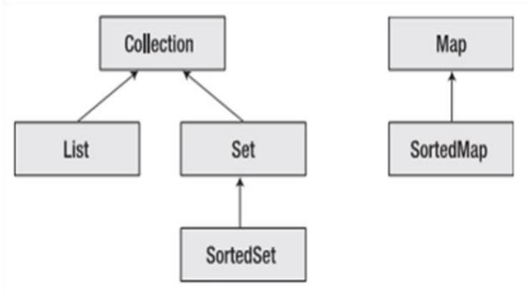
Interface Collections
Trong Interface Collections chúng ta có các Interface chính như: List Interface, Set, SortedSet, Map và SortedMap.

Slide 8
Interface Collections
Bảng dưới đây sẽ mô tả khái quát về các Interface này:
Tên Interface | Đặc điểm khái quát
List Interface | Các phần tử trong List Interface được sắp xếp có thứ tự và có thể có giá trị giống nhau.
Set | Các phần tử trong Set là duy nhất (nghĩa là giá trị của các phần tử này không được giống nhau).
SortedSet | Là 1 dạng riêng của Set Interface, trong đó giá trị của các phần tử mặc định được sắp xếp tăng dần.
Map | Giá trị của mỗi phần tử trong Map bao gồm 2 phần đó là khóa (key) và giá trị tương ứng của key đó (value) và khóa của các phần tử này là duy nhất.
SortedMap | Là 1 dạng riêng của Map Interface, trong đó giá trị key được sắp xếp tăng dần.

Slide 9
List Interface
List Interface là một loại Interface Collection, các phần tử của List Interface được sắp xếp có thứ tự và giá trị của các phần tử này có thể trùng nhau.
Các phần tử trong List có thể được truy cập, thêm, sửa hoặc xóa thông qua vị trí của nó trong danh sách, và phần tử đầu tiên trong List sẽ có chỉ số là 0.
Element Index
Apple | Lemon | Banana | Orange | Grape
0
1
2
3
4
A List collection

Slide 10
List Interface
List Interface được khai báo như sau
Cú pháp:
List <Kiểu dữ liệu> <Tên>= new ArrayList(); List <Kiểu dữ liệu> <Tên> = new LinkedList(); List <Kiểu dữ liệu> <Tên> = new Vector(); List <Kiểu dữ liệu> <Tên> = new Stack();

Slide 11
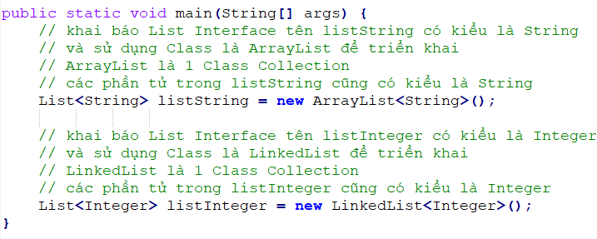
List Interface
Để khai báo 1 List chúng ta cần phải dùng đến các Class để triển khai nó. Trong phần này chúng ta sẽ sử dụng 2 loại phổ biến nhất là ArrayList và LinkedList

Slide 12

List Interface
Ta có thể khai báo 1 List có Class triển khai là ArrayList và đã biết trước số lượng phần tử, thì lúc này ta có thể khai báo kèm với số lượng phần tử của nó.
Ví dụ: Khai báo 1 List có tên là listFloat, kiểu là Float và có 1000 phần tử

Slide 13
List Interface
Chú ý: Để khai báo List chúng ta cần phải import gói thư viện java.util.List, đối với ArrayList thì import gói thư viện java.util.ArrayList và với LinkedList thì import gói thư viện java.util.LinkedList

Slide 14
Hiển thị các phần tử có trong List
Để hiển thị các phần tử có trong List, ta có các cách sau:
Cách 1: Sử dụng vòng lặp for thông thường
Cách 2: Sử dụng vòng lặp for cải tiến duyệt theo đối tượng trong danh sách
Cách 3: Sử dụng Iterator
Cách 4: Sử dụng ListIterator

Slide 15
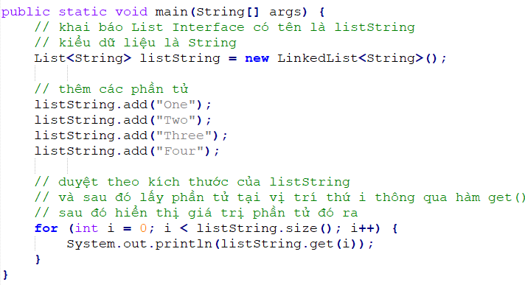


Hiển thị các phần tử có trong List
Cách 1: Sử dụng vòng lặp for thông thường

Slide 16
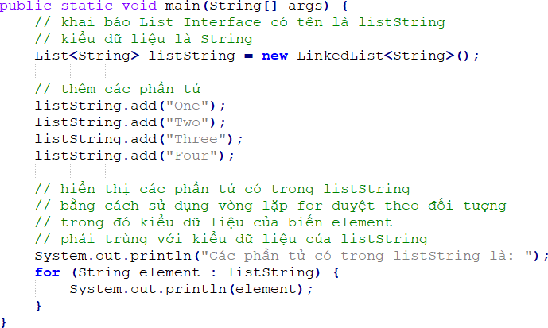

Hiển thị các phần tử có trong List
Cách 2: Sử dụng vòng lặp for cải tiến duyệt theo đối tượng trong danh sách

Slide 17
Hiển thị các phần tử có trong List
Cách 3: Sử dụng Iterator
Iterator được sử dụng chung cho cả List, Set và Map. Để sử dụng được Iterator chúng ta cần phải import gói thư viện java.util.Iterator

Slide 18
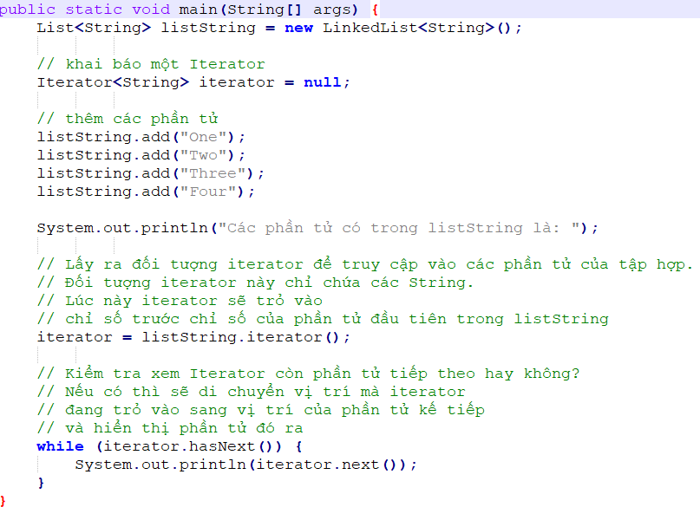

Hiển thị các phần tử có trong List
Ví dụ sử dụng Iterator

Slide 19
Hiển thị các phần tử có trong List
Cách 4: Sử dụng ListIterator
ListIterator chỉ áp dụng riêng đối với List (List Interface, ArrayList, LinkedList,...), không áp dụng đối với Set. Để sử dụng được ListIterator chúng ta cần phải import gói thư viện java.util.ListIterator

Slide 20
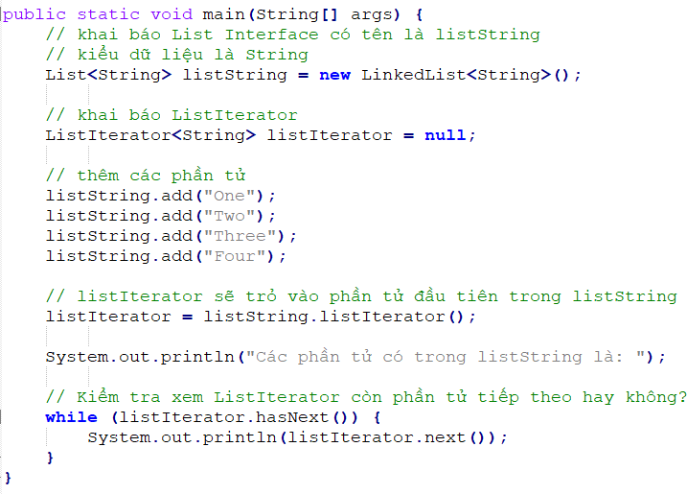
Hiển thị các phần tử có trong List
Cách 4: Sử dụng ListIterator
Ví dụ:

Slide 21
Thêm phần tử vào trong List Interface
Sử dụng phương thức add()
Ngoài ra, phương thức add() còn cho phép chúng ta thêm mới một phần tử mới vào một vị trí bất kỳ trong danh sách.
Cú pháp :
obj.add( index, value)

Slide 22
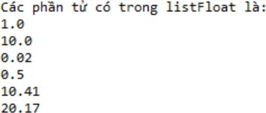
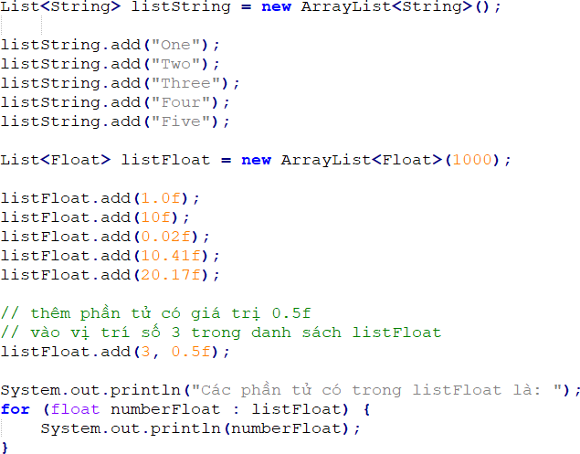
Thêm phần tử vào trong List Interface
Sử dụng phương thức add()
Ví dụ:

Slide 23
Thêm phần tử vào trong List Interface
Sử dụng phương thức addAll()
Phương thức addAll() để thêm tất cả các phần tử của một List vào cuối List đã tồn tại
Chú ý: kiểu dữ liệu của 2 List này phải giống nhau

Slide 24
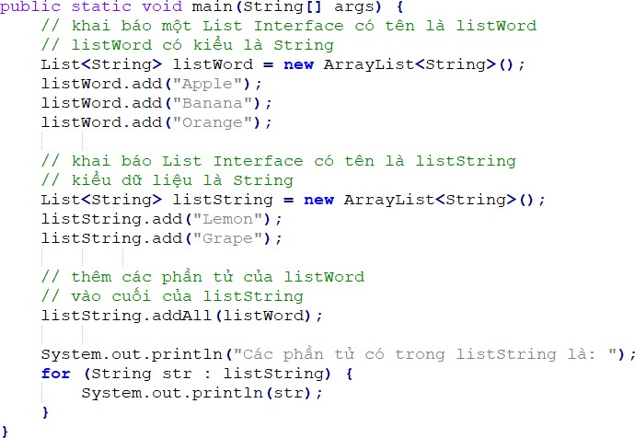
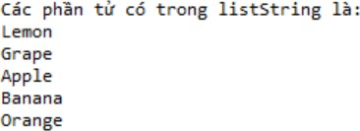
Thêm phần tử vào trong List Interface
Sử dụng phương thức addAll()
Ví dụ

Slide 25
Cập nhật giá trị phần tử trong List Interface
Để cập nhật giá trị của phần tử trong List, sử dụng phương thức
set(index, element)
Trong đó index là chỉ số của phần tử cần cập nhật và element là phần tử mới để thay thế

Slide 26
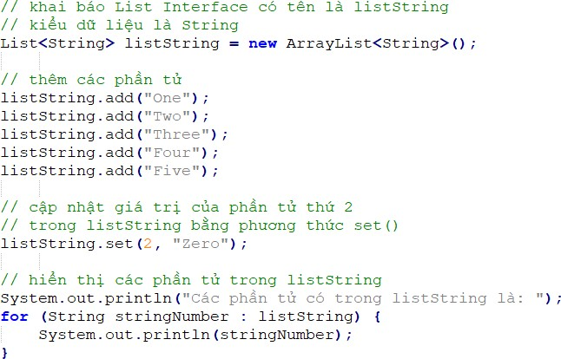
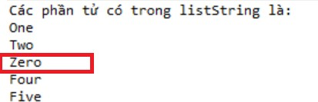
Cập nhật giá trị phần tử trong List Interface
Ví dụ:

Slide 27
Xóa phần tử trong List Interface
Để xóa một phần tử khỏi List, chúng ta 2 cách đó là xóa dựa vào chỉ số của phần tử và xóa trực tiếp phần tử đó (không cần biết đến chỉ số của nó)
Cách 1: Xóa dựa vào chỉ số của phần tử

Slide 28
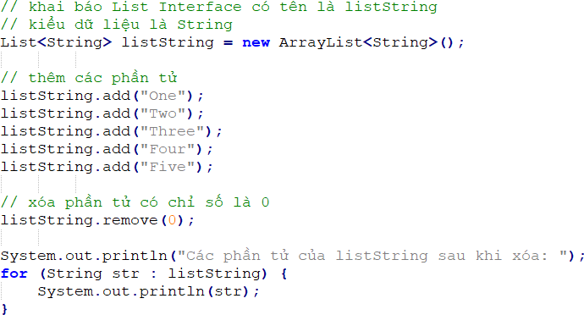
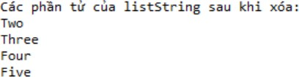
Xóa phần tử trong List Interface
Cách 1: Xóa dựa vào chỉ số của phần tử
Ví dụ dưới đây sẽ xóa một phần tử có chỉ số là 0 trong List có tên là listString:

Slide 29
Xóa phần tử trong List Interface
Cách 2: Xóa trực tiếp phần tử đó
Nếu trong List có 2 phần tử giống nhau thì chương trình sẽ xóa phần tử đầu tiên trong 2 phần tử giống nhau đó ra khỏi danh sách (tức là phần tử có chỉ số index nhỏ hơn)

Slide 30
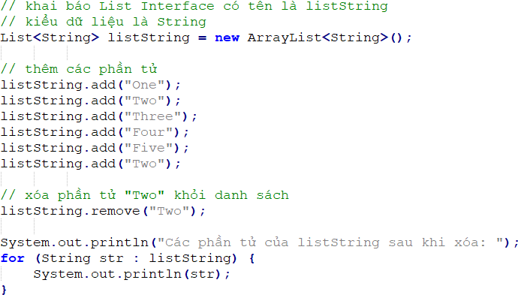
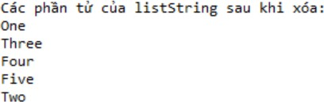

Xóa phần tử trong List Interface
Ví dụ xóa trực tiếp phần tử đó

Slide 31
Tìm kiếm phần tử trong List Interface
Để tìm kiếm một phần tử trong List thì chúng ta có 3 phương pháp tìm kiếm như sau:
Cách 1: Tìm kiếm trực tiếp phần tử
Cách 2: Tìm kiếm vị trí xuất hiện đầu tiên của 1 phần tử trong List
Cách 3: Tìm kiếm vị trí xuất hiện cuối cùng của 1 phần tử trong List

Slide 32
Tìm kiếm phần tử trong List Interface
Cách 1: Tìm kiếm trực tiếp phần tử
Để tìm kiếm trực tiếp phần tử, chúng ta sẽ sử dụng phương thức contains(). Kết quả trả về là true nếu tìm thấy, ngược lại trả về false Cú pháp:
boolean contains(phần_tử_cần_tìm);

Slide 33
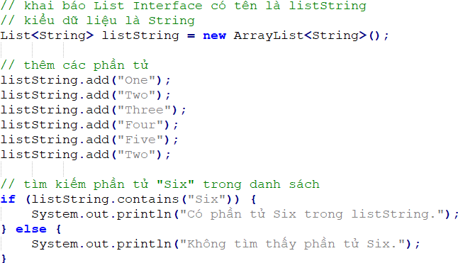
Tìm kiếm phần tử trong List Interface
Ví dụ: Tìm kiếm trực tiếp phần tử

Slide 34
Tìm kiếm phần tử trong List Interface
Cách 2: Tìm kiếm vị trí xuất hiện đầu tiên của 1 phần tử trong List
Để tìm kiếm vị trí xuất hiện đầu tiên của 1 phần tử trong List, chúng ta sẽ sừ dụng phương thức indexOf()
Cú pháp:
int indexOf(phần_tử_cần_tìm);

Slide 35
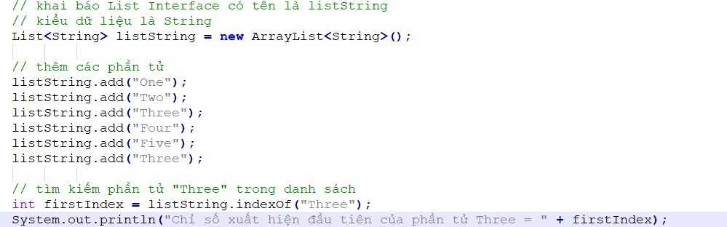
Tìm kiếm phần tử trong List Interface
Ví dụ sử dụng index of

Slide 36
Tìm kiếm phần tử trong List Interface
Cách 3: Tìm kiếm vị trí xuất hiện cuối cùng của 1 phần tử trong List
Để tìm kiếm vị trí xuất hiện cuối cùng của 1 phần tử trong List, chúng ta sẽ sừ dụng phương thức lastIndexOf()
Cú pháp:
int lastIndexOf(phần_tử_cần_tìm);

Slide 37
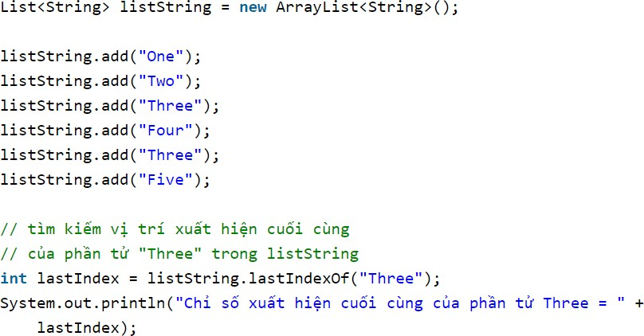
Tìm kiếm phần tử trong List Interface
Ví dụ sử dụng lastIndexOf()

Slide 38
Sắp xếp các phần tử trong List Interface
Để sắp xếp các phần tử trong List, Java cung cấp cho chúng ta một phương thức đơn giản nhất đó là sử dụng phương thức Collections.sort().
Chú ý: Để sử dụng được phương thức này, chúng ta cần phải import gói thư viện java.util.Collections
Cú pháp:
Collections.sort(tên_list);

Slide 39
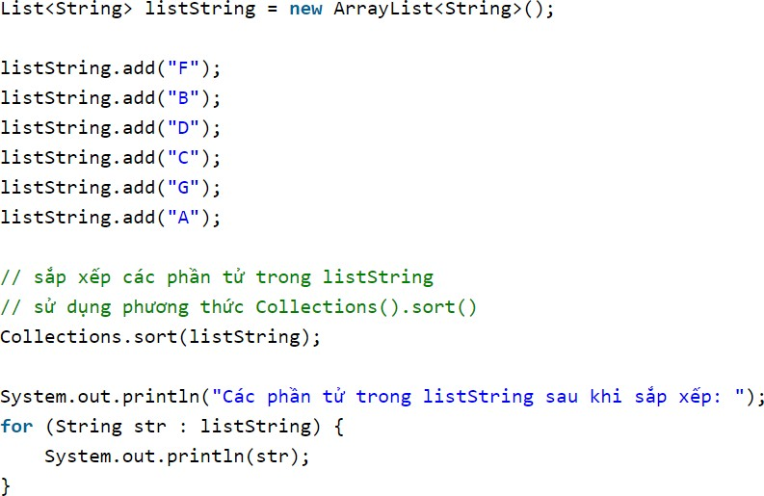
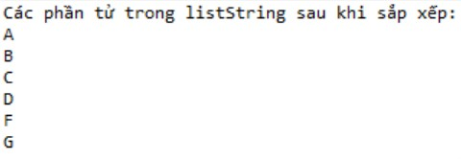
Sắp xếp các phần tử trong List Interface
Ví dụ:

Slide 40
Sao chép các phần tử trong List Interface
Đối với List, chúng ta có thể sao chép các phần tử của 1 List này vào trong 1 List khác bằng cách sử dụng phương thức Collections.copy()
Chú ý: Khi sử dụng phương thức này để sao chép thì số phần tử của List cần sao chép (List nguồn) phải lớn hơn hoặc bằng với số phần tử của danh sách sao chép (List đích).
Cú pháp:
Collections.copy(danh_sách_đích, danh_sách_nguồn);

Slide 41
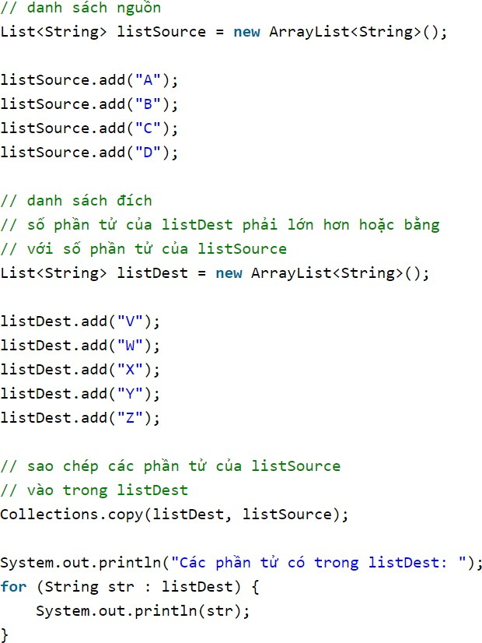
Sao chép các phần tử trong List Interface
Ví dụ:

Slide 42
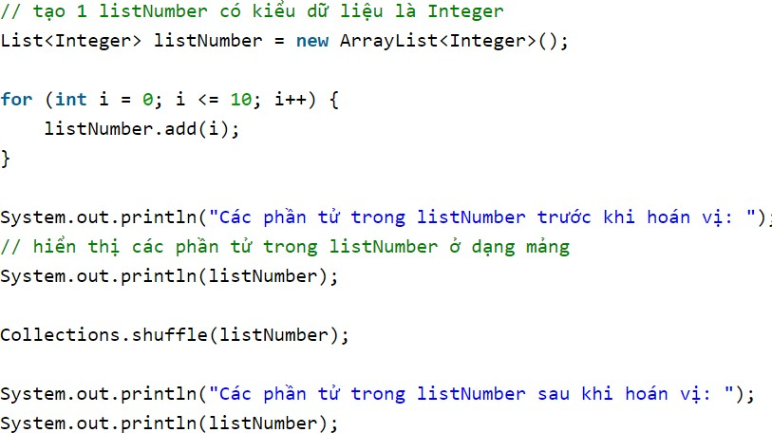

Hoán vị các phần tử trong List Interface
Để hoán vị các phần tử trong List, chúng ta sẽ sử dụng phương thức Collections.shuffle().
Lưu ý: phải import gói thư viện java.util.Collections.

Slide 43
Bài tập List Interface
Bài tập 1: Viết chương trình thực hiện các yêu cầu sau:
Khai báo 1 List có Class triển khai là ArrayList, kiểu dữ liệu là String. Sau đó thêm vào phần tử là các thứ trong tuần cho List này (giá trị của các phần tử được nhập từ bàn phím).
Hiển thị các phần tử có trong List vừa nhập bằng 2 cách: sử dụng Iterator và ListIterator.
Thay đổi phần tử bất kỳ trong List và hiển thị lại List sau khi thay đổi.
Xóa phần tử vừa thay đổi trong List và hiển thị lại các phần tử còn lại của List.
Hiển thị các phần tử của List theo thứ tự từ phần tử cuối trở về phần tử đầu tiên.

Slide 44
Set Interface
Set Interface là một loại Interface Collection. Khác với List, các phần tử trong List có thể giống nhau, còn đối với Set, các phần tử trong Set là duy nhất (nghĩa là giá trị của các phần tử này không được giống nhau).
Set Interface được khai báo như sau:
Cú pháp:
Set<Kiểu dữ liệu> <Tên> = new HashSet<>(); Set<Kiểu dữ liệu> <Tên> = new LinkedHashSet<>(); Set<Kiểu dữ liệu> <Tên> = new TreeSet<>();

Slide 45
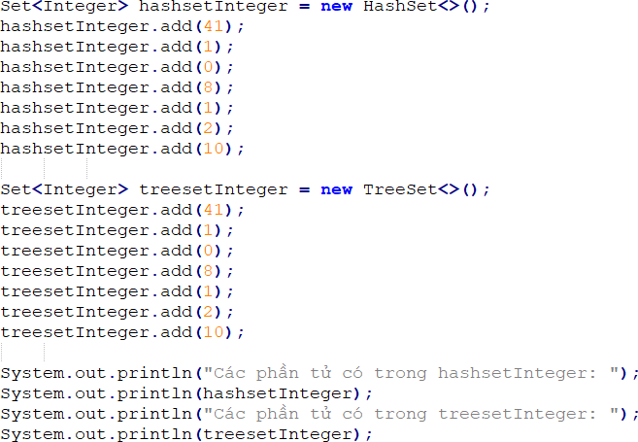


Các phương thức Set Interface
Trong Collections Framework, ta triển khai các Interface (ví dụ như các Class), vì vậy để khai báo một Set chúng ta cần phải dùng đến các Class để triển khai nó, trong phần này chúng ta sẽ sử dụng 2 loại phổ biến nhất là HashSet và TreeSet.
Đối với Set Interface có Class triển khai là
HashSet thì các phần tử không được sắp xếp theo bất kỳ thứ tự nào,
Còn đối với Set Interface có Class triển khai là TreeSet thì thứ tự các phần tử trong Set được sắp xếp tăng dần.

Slide 46
Các phương thức Set Interface
Ví dụ:

Slide 47
Các phương thức Set Interface
Chú ý: Để khai báo Set chúng ta cần phải import gói thư viện java.util.Set, đối với HashSet thì import gói thư viện java.util.HashSet và với TreeSet thì import gói thư viện java.util.TreeSet.
Phương thức | Mô tả
obj.add(index) | Thêm phần tử vào trong Set Interface Ví dụ: Set<Integer> setInteger = new TreeSet<>(); setInteger.add(0);
obj.remove(str); | Xóa phần tử Ví dụ: Set<String> setString = new TreeSet<>(); setString.add("JAVA"); setString.remove("JAVA");
obj.size() | Đếm số phần tử có trong Set Ví dụ: Set<String> setString = new TreeSet<>(); setString.add("JAVA"); setString.add("ANDROID"); setString.size()

Slide 48
Các toán tử giữa 2 Set Interface
Giả sử chúng ta có 2 Set có tên là setInteger1 và setInteger2 có kiểu là Integer. Giữa 2 Set này chúng ta có các toán tử tương tác như sau:
Toán tử tập hợp con: Java cung cấp cho chúng ta phương thức containsAll() để xác định 1 Set có phải là tập hợp con của 1 Set khác hay không.
Cú pháp:
set1.containsAll(set2);

Slide 49
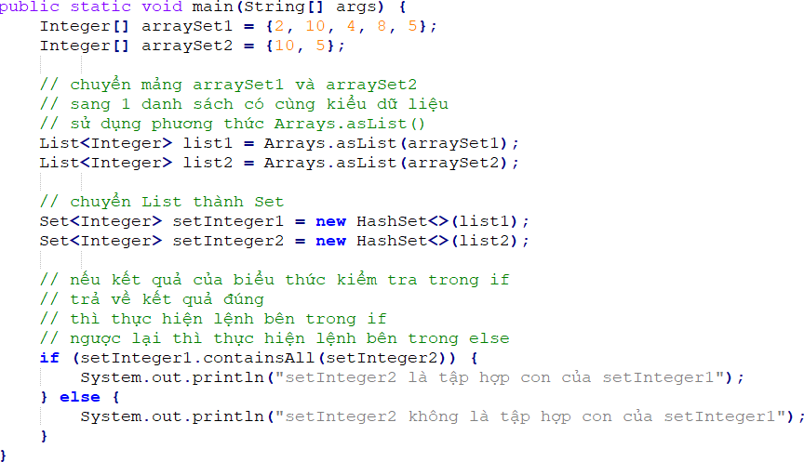
Các toán tử giữa 2 Set Interface
Ví dụ:

Slide 50
Các toán tử giữa 2 Set Interface
Các phương thức khác:
Phương thức | Mô tả
set1.addAll(set2); | Phương thức addAll() sẽ thực hiện phép toán hợp giữa set1 và set2 (tức là lấy các phần tử có trong set2 thêm vào trong set1).
set1.retainAll(set2); | Phương thức retainAll() sẽ loại bỏ các phần tử có trong set1 nhưng không có trong set2 (tức là tìm ra các phần tử chung giữa set1 và set2).Toán tử giao
set1.removeAll(set2); | Phương thức removeAll() sẽ loại bỏ các phần tử có trong set1 và cũng có trong set2 (tức là loại bỏ các phần tử chung giữa set1 và set2).

Slide 51
Bài tập về Set Interface
Bài tập:
Viết chương trình thực hiện các yêu cầu sau:
Khai báo 1 Set có Class triển khai là HashSet, kiểu dữ liệu là String. Sau đó thêm vào phần tử là tên của các khoa của một trường đại học cho Set này (giá trị của các phần tử được nhập từ bàn phím).
Hiển thị các phần tử vừa nhập có trong Set vừa nhập sử dụng Iterator.
Thêm vào một khoa mới vào trong Set, nếu tên khoa đó đã tồn tại thì thông báo cho người dùng biết tên khoa đó đã có, còn ngược lại thêm bình thường và thông báo "Thêm thành công!".
Xóa một khoa bất kỳ ra khỏi Set. Kiểm tra nếu khoa cần xóa có tồn tại trong Set thì mới xóa và thông báo "Xóa thành công!", ngược lại thông báo "Xóa không thành công!".

Slide 52


